Slide 2
ساختار کنترلی چیست؟
Introduction to Control Structures

Slide 3
تعریف ساختارهای کنترلی
ساختارهای کنترلی در برنامه‌نویسی به ما کمک می‌کنند تا برنامه را کنترل کنیم و تصمیم بگیریم که چه کاری انجام دهیم.

Slide 4
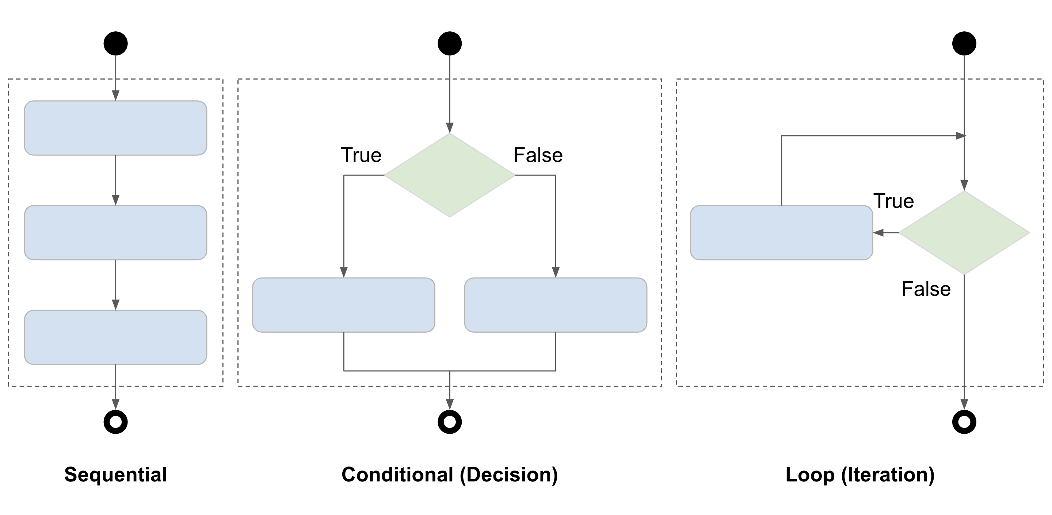
انواع ساختارهای کنترلی
ساختارهای کنترلی به سه نوع تقسیم می‌شوند:
ساختارهای کنترلی شرطی (Conditional Control Structures)
ساختارهای کنترلی تکراری (Repetitive Control Structures)
ساختارهای کنترلی پرشی (Jump Control Structures)

Slide 5
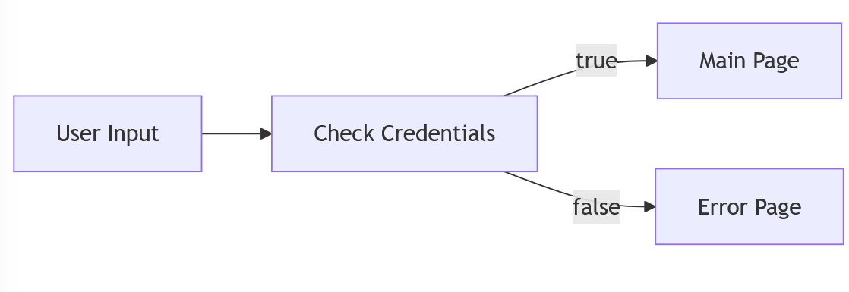
ساختارهای کنترلی شرطی
ساختارهای کنترلی شرطی به ما کمک می‌کنند تا برنامه را بر اساس شرایطی خاص کنترل کنیم.
مثال : اگر کاربر نام کاربری و رمز عبور صحیح را وارد کرد، برنامه به صفحه اصلی می‌رود.

Slide 6
ساختارهای کنترلی تکراری
ساختارهای کنترلی تکراری به ما کمک می‌کنند تا برنامه را به صورت تکراری (شمارشی و شرطی) اجرا کنیم.
مثال: برنامه باید تا زمانی که کاربر دکمه توقف را فشار ندهد، به صورت تکراری اجرا شود.

Slide 7
ساختارهای کنترلی پرشی
ساختارهای کنترلی پرشی به ما کمک می‌کنند تا برنامه را به یک بخش خاص پرش کنیم.
مثال: اگر در زمان جستجو در یک لیست، مقداری که میخواستیم را پیدا کردی، دیگر به پیمایش لیست ادامه نده

Slide 8
نتیجه‌گیری
ساختارهای کنترلی ابزاری قدرتمند برای کنترل برنامه هستند. با استفاده از ساختارهای کنترلی می‌توانیم برنامه را به صورت کارآمد و موثر کنترل کنیم.

